Slide 1
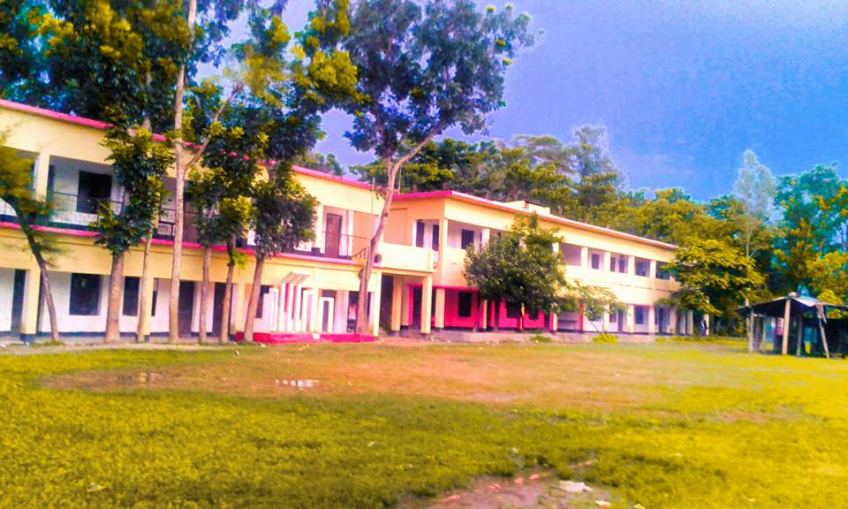
স্বা গতম
পাল্লা মাহবুব আদর্শ উচ্চ বিদ্যালয়।

Slide 2
পরিচিতি
মোঃ আমির হোসেন
প্রধান শিক্ষক
পাল্লা মাহবুব আদর্শ উচ্চ বিদ্যালয়।
পাল্লা –চাটখিল –নোয়াখালী মোবাইলঃ ০১৩০৯১০৭২৬১ EMAILmelon01121966@gmail.com

Slide 3
পাঠ পরিচিতি
শ্রেণি-নবম/দশম
বিষয়-গণিত
আট অধ্যায়
শিক্ষার্থীর সংখ্যা-
সময়- ৫০ মিনিট

Slide 4
পাঠ পরিকল্পনা
ফ্রেম | ধাপ | কার্যক্রম | সময় | উপকরন
১ | প্রস্তুতি | কুশলবিনিময়,শ্রেণিবিন্যাস পূর্ব জ্ঞান যাচাই পাঠ শিরোনাম ঘোষণা | ৩ মি | চক বোর্ড/D.C
 | শিখন ফল -১ | মৌখিক প্রশ্ন ও প্রদর্শন | ৪ মি | চকবোর্ড/D.C
২ | শিখন ফল -২ | সংক্ষিপ্ত বক্তব্য ও প্রদর্শন | ১0 মি | চকবোর্ড/D.C
 | শিখন ফল -৩ | দলীয় কাজ ,সংক্ষিপ্ত বক্তব্য ও প্রদর্শন | ১৫ মি | চকবোর্ড/D.C
৩ | মূল্যায়ন | প্রশ্ন | ১5 মি | D.C
৪ | বাড়ির কাজ | প্রশ্ন | 2 | চকবোর্ড/D.C
৫ | সমাপ্তি | ধন্যবাদ | ১ | D.C

Slide 5
শিখনফল
১। বৃত্তের অধিচাপ,উপচাপ চিহ্নিত করতে পারবে ।
২। কেদ্রস্থ কোন ও বৃত্তস্থ কোন সম্পর্কে জানতে পারবে ।
৩।একই চাপের উপর দন্ডায়মান কেন্দ্রস্থ কোন ও বৃত্তস্থ
কোনের মধ্য সম্পর্ক স্থাপন করতে পারবে

Slide 6
বৃত্তঃ নির্দিষ্ট বিন্দু থেকে সমদুরত্ব বজায় রেখে কোনো
বিন্দু যেঁ আবদ্ধ পথ চিত্রিত করে তাকে বৃত্ত বলে ।

Slide 7
অধিচাপ
উপচাপ

Slide 8
কেন্দ্রস্থ কোণ

Slide 9
বৃত্তস্থ কোণ

Slide 10
আজকের পাঠ
বৃত্ত

Slide 11
পাশের চিত্রটি লক্ষ্য কর এবং নিচের প্রশ্নের উত্তর দাও
A
(১) BAD একটি ……….
(ক) অধিচাপ (খ) উপচাপ
(গ) কেন্দ্রস্থ কোণ (ঘ) বৃত্তস্থ কোণ
O
(১) BCD একটি ……….
(ক) অধিচাপ (খ) উপচাপ
(গ) কেন্দ্রস্থ কোণ (ঘ) বৃত্তস্থ কোণ
B
D
C
(১) ∠ BAD একটি ……….
(ক) অধিচাপ (খ) উপচাপ (গ) কেন্দ্রস্থ কোণ (ঘ) বৃত্তস্থ কোণ
(১) ∠ BCD একটি ……….
(ক) অধিচাপ (খ) উপচাপ (গ) কেন্দ্রস্থ কোণ (ঘ) বৃত্তস্থ কোণ

Slide 12
পাশের চিত্রটি লক্ষ্য কর এবং নিচের প্রশ্নের উত্তর দাও
A
(১) BAD একটি ……….
(ক) অধিচাপ (খ) উপচাপ
(গ) কেন্দ্রস্থ কোণ (ঘ) বৃত্তস্থ কোণ
O
(2) BCD একটি ……….
(ক) অধিচাপ (খ) উপচাপ
(গ) কেন্দ্রস্থ কোণ (ঘ) বৃত্তস্থ কোণ
B
D
C
(3) ∠BAD একটি ……….
(ক) অধিচাপ (খ) উপচাপ (গ) কেন্দ্রস্থ কোণ (ঘ) বৃত্তস্থ কোণ
(4) ∠BOD একটি ……….
(ক) অধিচাপ (খ) উপচাপ (গ) কেন্দ্রস্থ কোণ (ঘ) বৃত্তস্থ কোণ

Slide 13
প্রমান কর যে, একই চাপের উপর দন্ডায়মান কেন্দ্রস্থ কোন বৃত্তস্থ কোনের দ্বিগুন
মনে করি O কেন্দ্র বিশিষ্ট ABC বৃত্তের AB এবং AC সমান জ্যা
বৃত্তস্থ কোণ ∠BAC এবং কেন্দ্রস্থ কোণ ∠BOC, প্রমান করতে হবে যে,
∠BOC =2∠BAC
অংকনঃ OA,OB,OC যোগ করি এবং
AO ব্যাসার্ধ কে D পর্যন্ত বর্ধিত করি
প্রমানঃ ∆ABC হতে পাই,
OA=OB [একই বৃত্তের ব্যাসার্ধ]
∴∠ABO=∠BAO
[ABC সমদ্বিবাহু ত্রিভুজ]
আবার, ∠BOD বহিস্থ কোন
A
O
D
B
C

Slide 14
দলিয় কাজ15 মিনিট
প্রমান কর যে, একই চাপের উপর দন্ডায়মান বৃত্তস্থ কোন কেন্দ্রস্থ কোনের অর্ধেক

Slide 15
সুতরাং, ∠BOD= ∠ABO+∠BAO
∠BOD= ∠BAO+∠BAO
∠BOD= 2∠BAO…………..(i)
একই ভাবে, ∠COD=2∠CAO……….(ii)
(i)+(ii) হতে পাই,
∠BOD+∠COD= 2∠BAO+2∠CAO
∴∠BOC= 2(∠BAO+∠CAO)
∠BOC= 2∠BAC (প্রমাণিত)
A
O
D
B
C

Slide 16
প্রশ্নঃO কেন্দ্র বিশিষ্ট বৃত্তের AB ও CD দুইটি জ্যা বৃত্তের অভ্যান্তরে
অবস্থিত কোনো বিন্দুতে সমকোনে মিলিত হয়েছে। প্রমাণ কর যে
∠AOD+∠BOC=দুই সমকোন
O কেন্দ্রবিশিষ্ট বৃত্তের AB ও CD দুইটি জ্যা বৃত্তের অভ্যন্তরে
অবস্থিত কোন বিন্দুতে সমকোনে মিলিত হয়েছে।
প্রমান করতে হবে যে,
∠AOD+∠BOC=দুই সমকোন
প্রমানঃ একই চাপ AD এর উপর দন্ডায়মান
কেন্দ্রস্থ ∠AOD এবং বৃত্তস্থ ∠ABD
∴∠AOD=2∠ABD
[∵কেন্দ্রস্থ কোন বৃত্তস্থ কোনের দ্বিগুন]
A
O
C
D
P
B

Slide 17
একই ভাবে,∠BOC=2∠BDC
বা,∠AOD+∠BOC=2∠ABD+2∠BDC
বা,∠AOD+∠BOC=2(∠ABD+∠BDC)
বা,∠AOD+∠BOC=2(∠PBD+∠PDB)
বা,∠AOD+∠BOC=2×∠BPD
∵∠BPD=∠PBD+∠PDB
[সমকোনী ত্রিভুজের সূক্ষকোনদ্বয়ের সমষ্টি দুই সমকোন ]
বা,∠AOD+∠BOC=2×এক সমকোন
বা,∠AOD+∠BOC=দুই সমকোন[প্রমাণিত]
A
O
C
D
P
B

Slide 18
মূল্যায়ন
O কেন্দ্রবিশিষ্ট MNQP বৃত্ত
(ক) এর QN চাপের উপর দন্ডায়মান বৃত্তস্থ ∠NPQ
এবং কেন্দ্রস্থ ∠NOQ আঁক এবং সংক্ষিপ্ত বর্ণনা দাও
(খ) প্রমান কর যে,∠NOQ=2∠NPQ

Slide 19
বাড়ির কাজ
O কেন্দ্রবিশিষ্ট MNQP বৃত্ত
(গ) O কেন্দ্রবিশিষ্ট বৃত্তের MQ ও PN দুইটি জ্যা
বৃত্তের অভ্যন্তরে অবস্থিত E সমকোনে মিলিত হয়েছে।
প্রমান করতে হবে যে,
∠MOP+∠NOQ=2∠MEP

Slide 20
